Slide 1
МБДОУ ДС№30 п.Комсомольский
Дополнительная общеобразовательная общеразвивающая программа социально-гуманитарной направленности
«Мир доброты и мудрости»
Составил воспитатель: Теплых А.В.
2021г.

Slide 2
Цели и задачи
Цель
Основная цель программы в дошкольный период — заложить формирование духовно-нравственной основы личности, а также присоединить ребенка и его родителей к базовым духовным, нравственным и социокультурным ценностям.
Задачи
● Создание целостной системы воспитания, обеспечивающей системность, преемственность воспитания, взаимосвязь всех его компонентов: целей, содержания, воспитывающей и организационной деятельности; результатов воспитания.
● Создание условий для обеспечения роста социальной зрелости выпускников детского сада, реализующего программы дошкольного и дополнительного образования, их готовность к жизненному самоопределению, гражданской ответственности и осознание воспитанником, его родителями и педагогами духовного смысла служения
Отечеству.

Slide 3
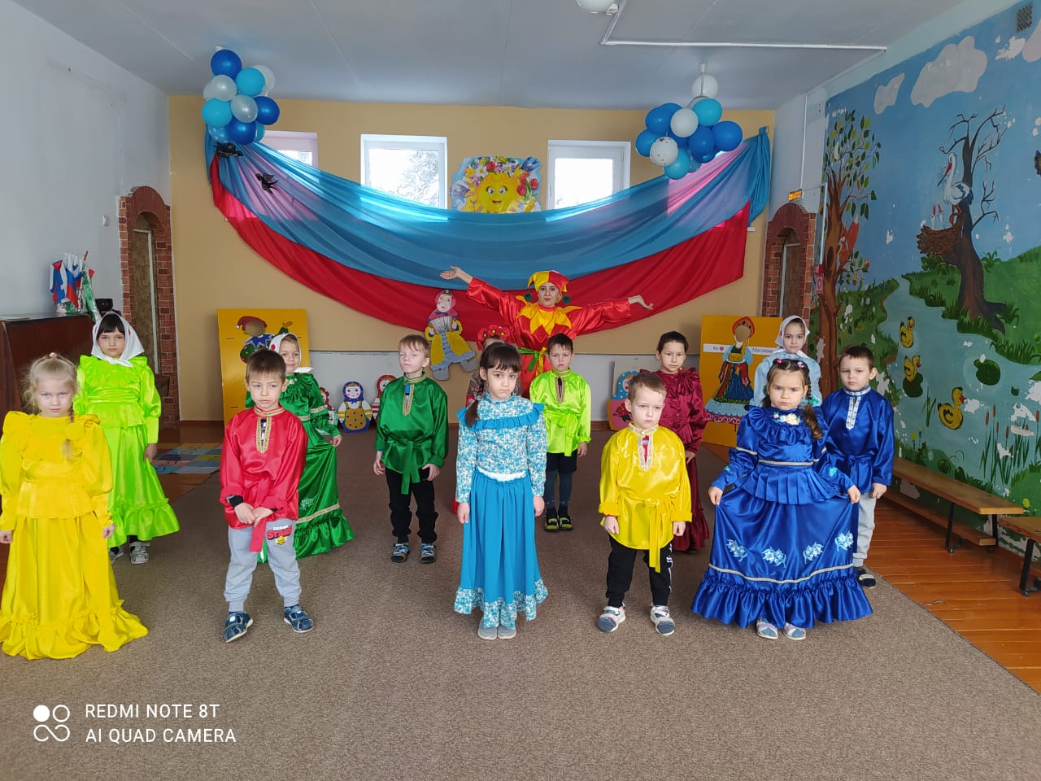
Актуальность программы духовно – нравственного воспитания является важнейшей стороной формирования и развития личности ребенка и предполагает становление его отношений к родителям, окружающим, к коллективу, обществу, к Родине.

Slide 4
Основой духовно - нравственного воспитания является культура общества, семьи, детского сада - той среды, в которой он живет, в которой происходит его становление и развитие.

Slide 5
Программа предусматривает обогащение детского развития, взаимосвязь всех его сторон, что делает содержание дошкольного образования базисным и многоаспектным (а не предметным, как в школе).

Slide 6
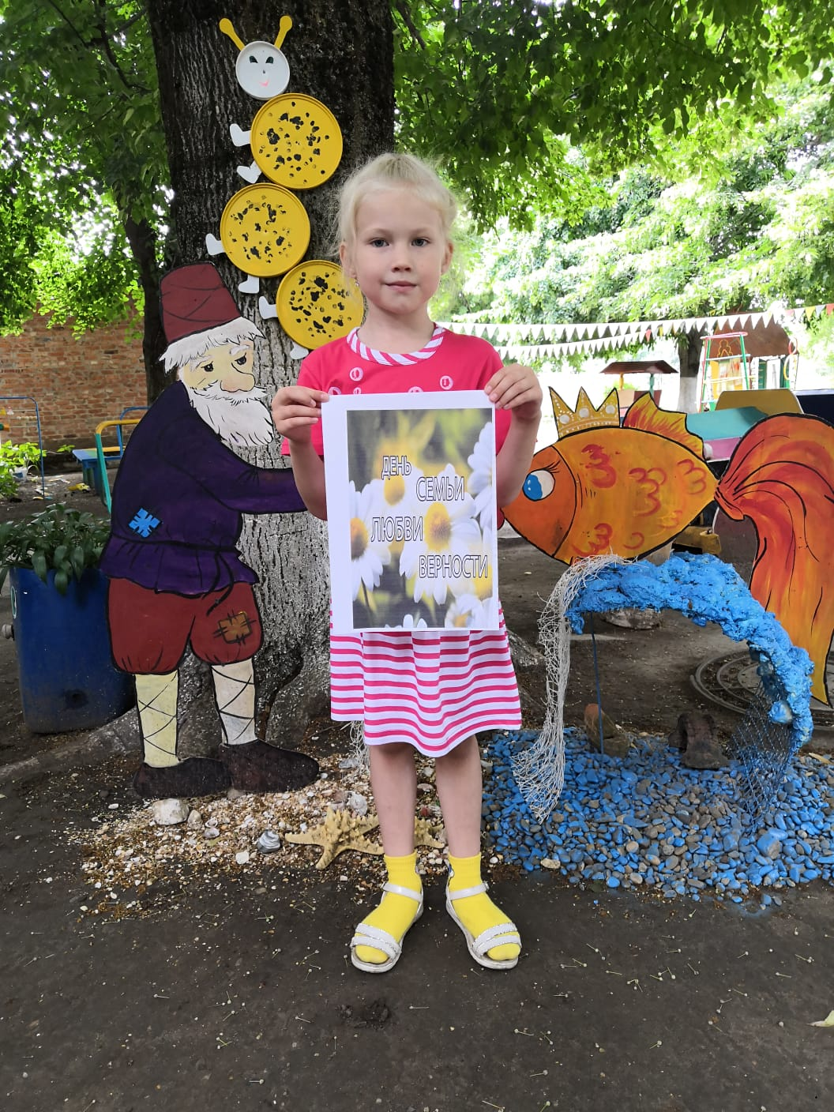
Педагогической целесообразностью программы, является создание условий для обеспечения комфортного самочувствия каждого ребенка в детском саду, которое связано с удовлетворением его основных потребностей: в признании, в познании, в общении: как с взрослыми, так и с ровесниками, в движении, в проявлении активности и самостоятельности.

Slide 7
Особое внимание уделяется обеспечению признания ребенка детским сообществом. Основной задачей педагога является формирование детского сообщества, в котором каждый ребенок находит свое место и может легко встраиваться в сообщество.

Slide 8
Исходя из основных потребностей ребенка к познанию, ставится задача на формирование обучающегося детского сообщества, в котором каждый ребенок чувствует себя успешным, уверенным в том, что он может справиться с любым заданием как самостоятельно, так и при помощи других детей и понимающего его взрослого. Воспитатель создает условия для свободного общения детей друг с другом, дает возможность видеть оригинальные решения других детей и творчески переносить их в свои работы, свободно выбирать способы и средства своей деятельности, проявлять собственное волеизъявление.

Slide 9
Спасибо!

